Slide 1
3300
滑铁卢之战？
经传投研
张明科
课程日期
2024/11/22
执业编号
A1120619100001

Slide 2
盘面节奏

Slide 3
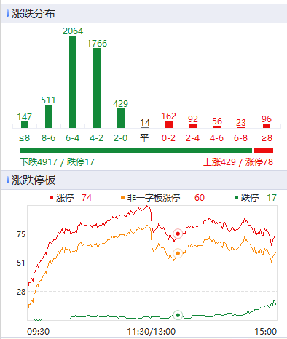
大盘-情绪和仓位的判断
资金量能：两市1.79万亿，增量1800亿，交投依然非常活跃；
支撑-压力位：看周一能否守300；
节奏：龙虎炒作强度并未受到跳水影响，但这次整体下跌重心去到了4~6个点，下杀压力是有的，下周一得看反弹3300稳定市场情绪。
放量，上冲；量能不变，震荡；量能萎缩，下跌

Slide 4
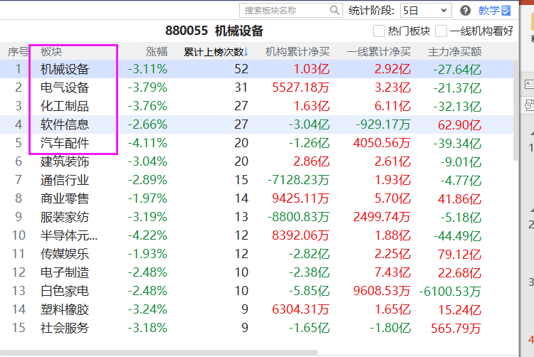
龙虎板块
11月22日
行业：机械设备、软件信息、化工制品、汽车配件、电气设备
主题：重组/股权转让、固态电池、华为供应链、机器人、低空经济、石化
Notes:
https://activity.n8n8.cn/link/lhtj-zmk

Slide 5
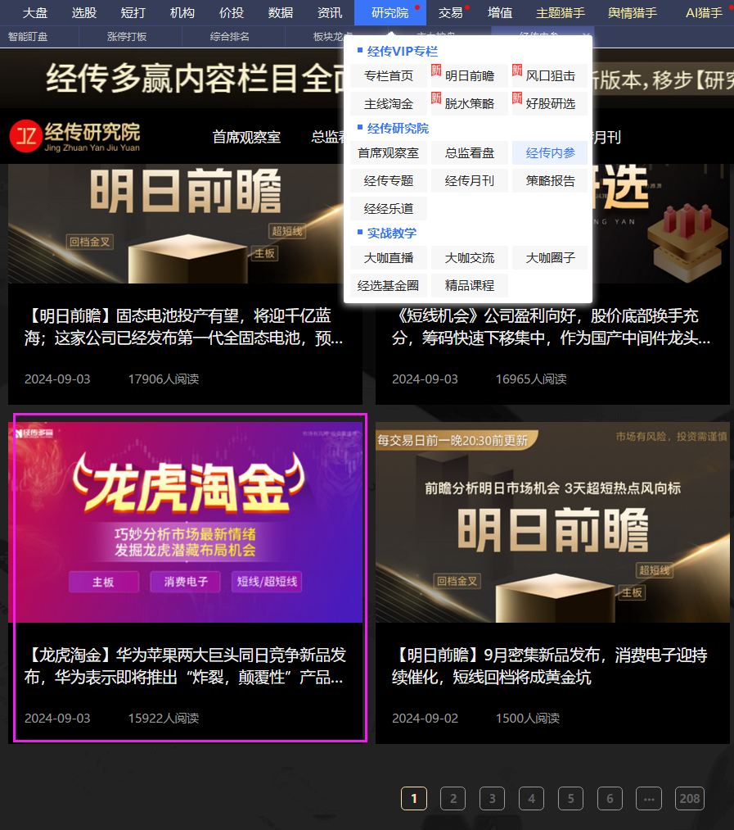
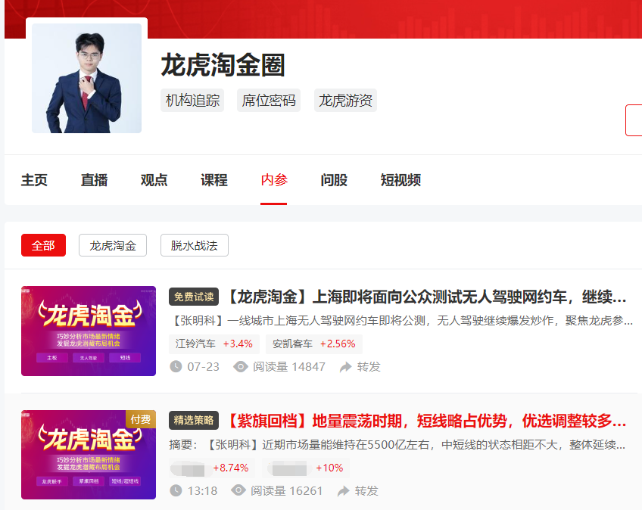
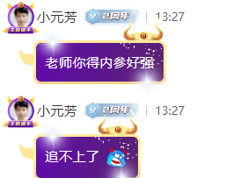
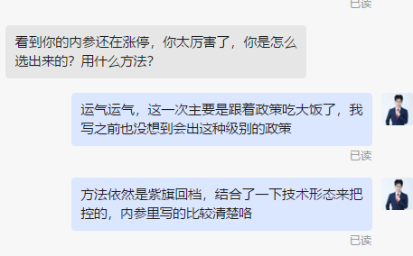
关于龙虎内参
龙虎淘金圈-内参
研究院-经传内参-龙虎淘金
每周二固定更新一篇「龙虎淘金」，短线为主

Slide 6
龙虎选股

Slide 7
席位颜色分类
旗子 | 图示 | 涵义 | 特点
红 |  | 买卖前五的净值是正数，无机构参与 | 多头较强，席位偏超短操作
紫 |  | 买卖前五的净值是正数，有机构参与 | 多头较强，席位势大力沉
蓝 |  | 买卖前五的净值是负数，有机构参与 | 空头较强，注意波段压力
绿 |  | 买卖前五的净值是负数，无机构参与 | 空头较强，注意超短压力
席位主要区别：①买卖双方力量；②有无机构（机构有钱，会考虑基本面）

Slide 8
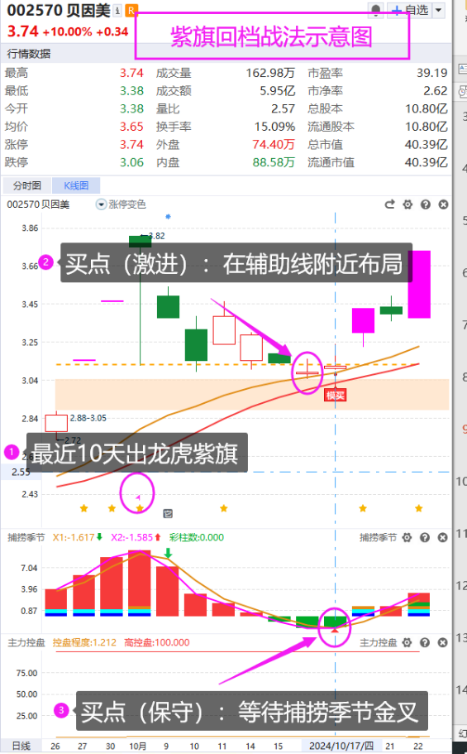
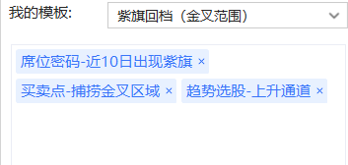
盘中：紫旗回档（金叉）
11月13日
近10日出龙虎紫旗，追求更强的回档爆发（买卖操作：用三板斧）

Slide 9
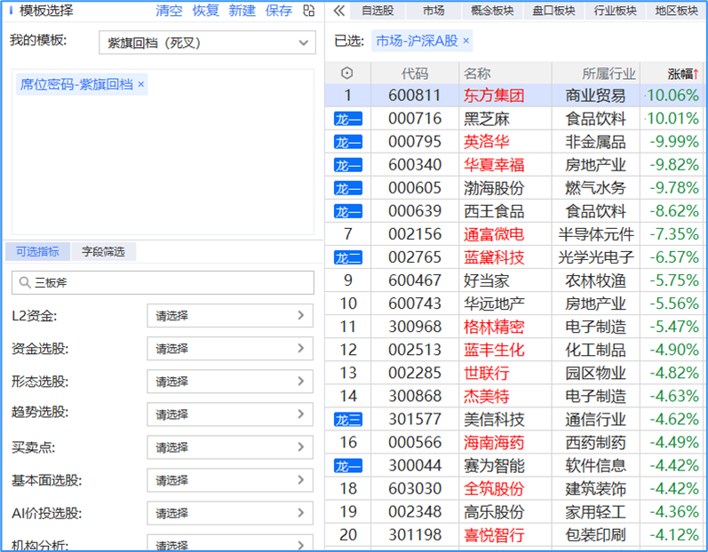
盘后潜力：紫旗回档（死叉）
11月13日
11月18日
盘后选板块+回档潜力股

Slide 10
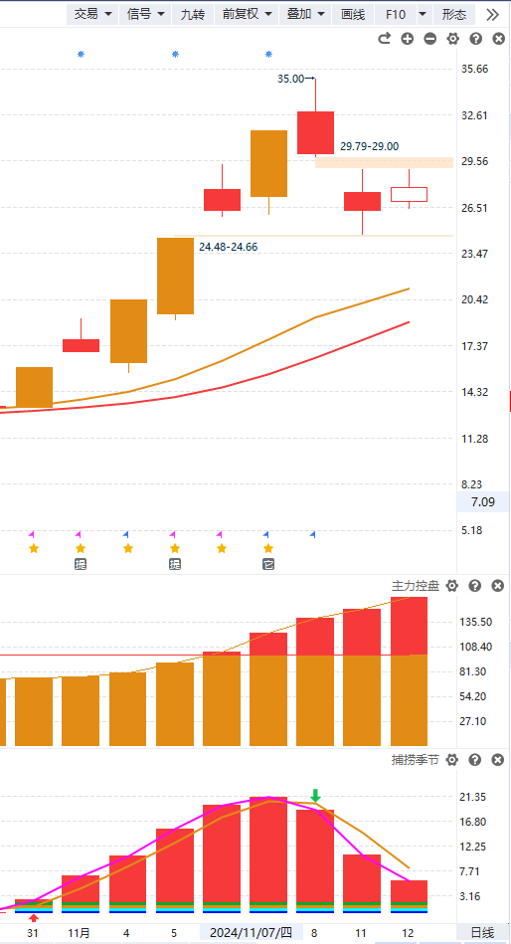
大跌时找游资被套
最好是紫旗+游资被套，后续的进攻机会在股价回踩企稳均线阶段

Slide 11
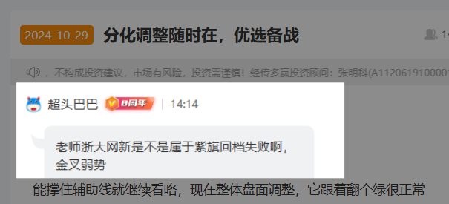
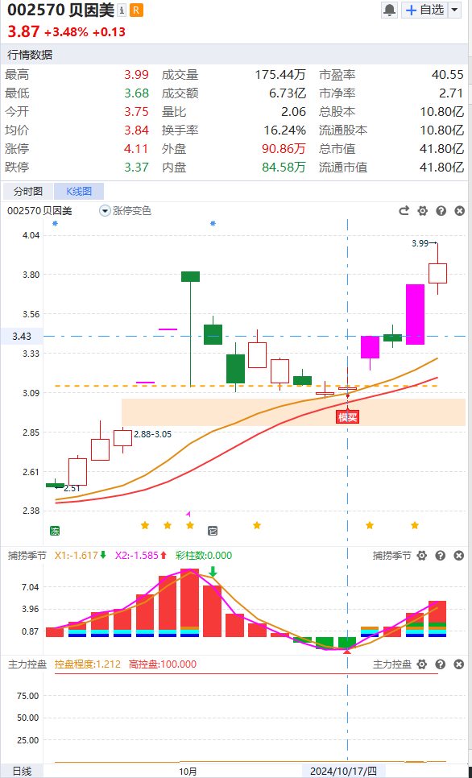
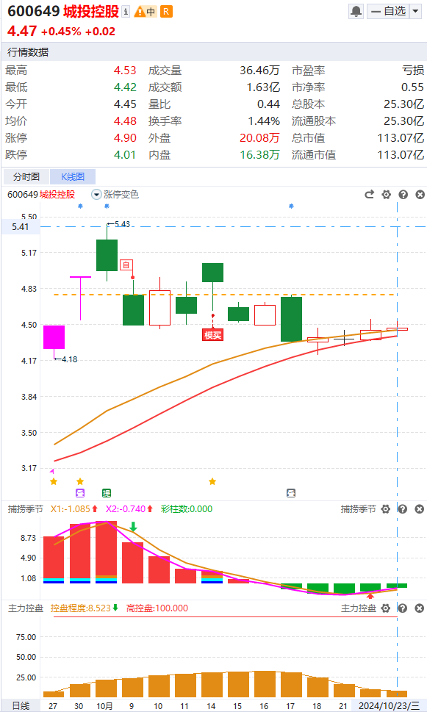
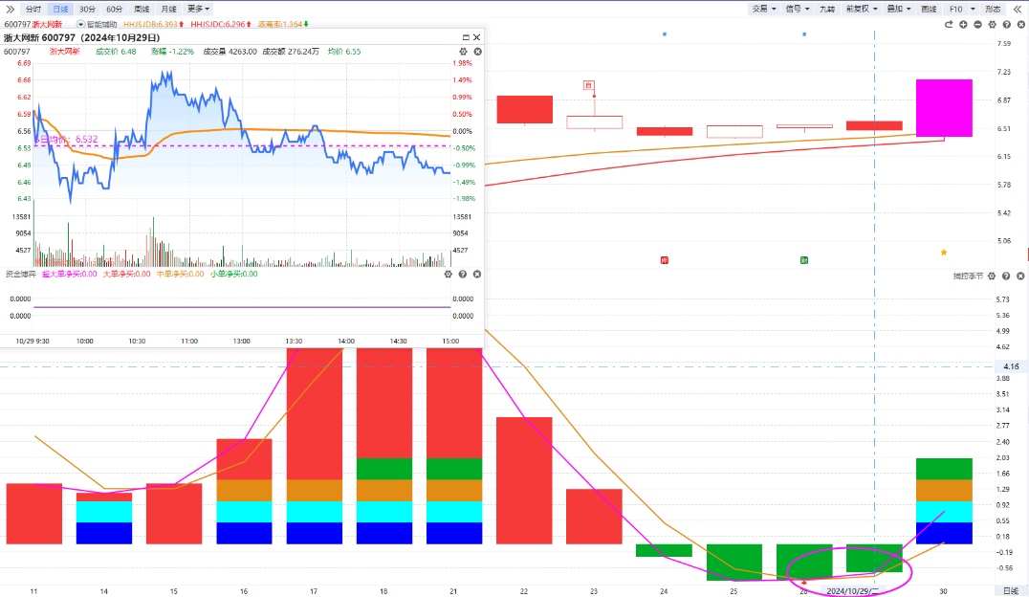
哪些不轻易卖
金叉初期，能不减就不减
不破位，不轻易交出底仓

Slide 12
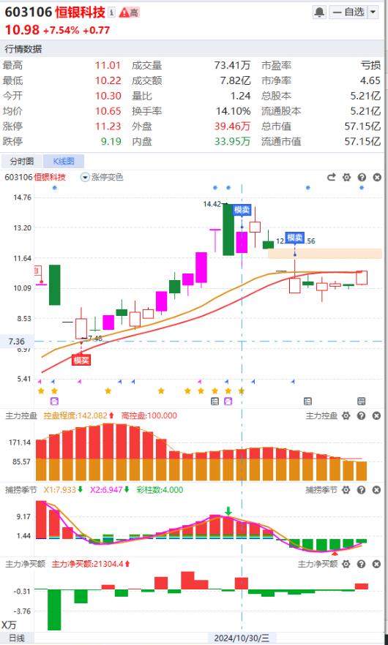
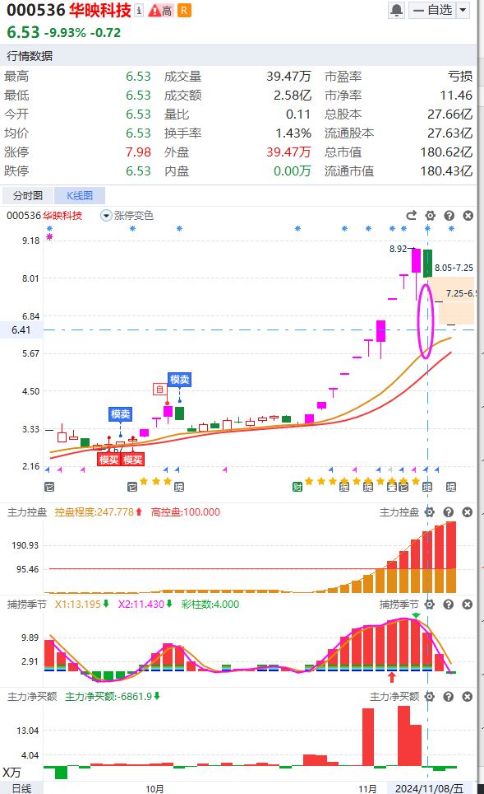
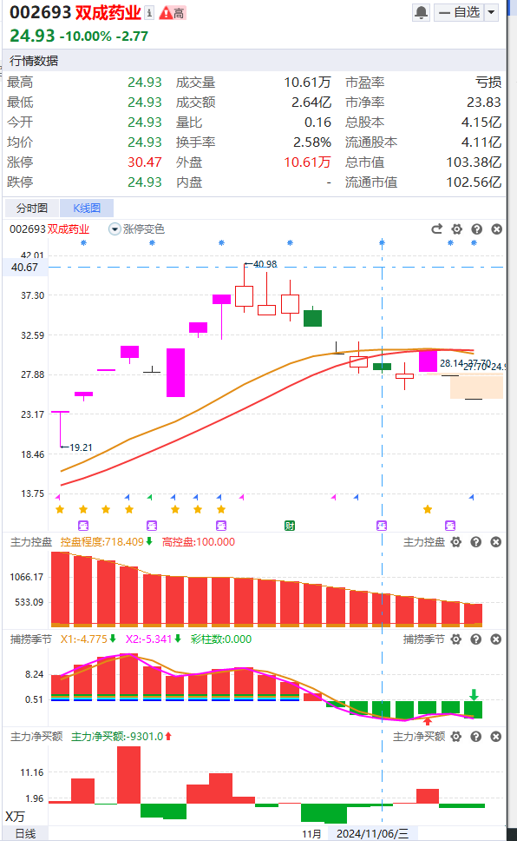
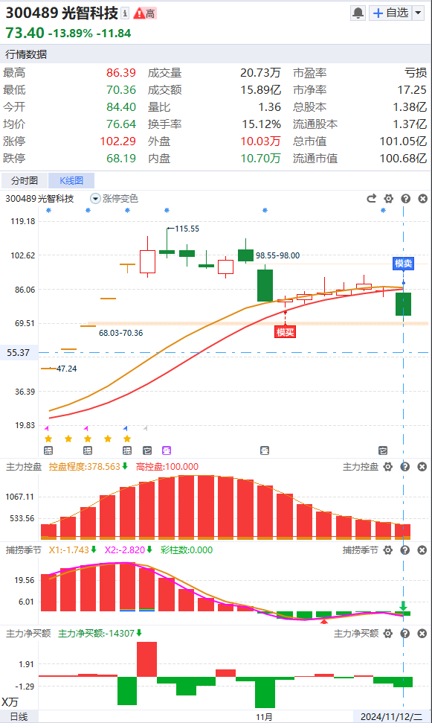
哪些要积极卖？
高位死叉，多少减一减
破位，跑为上计

Slide 13
学习提升

Slide 14
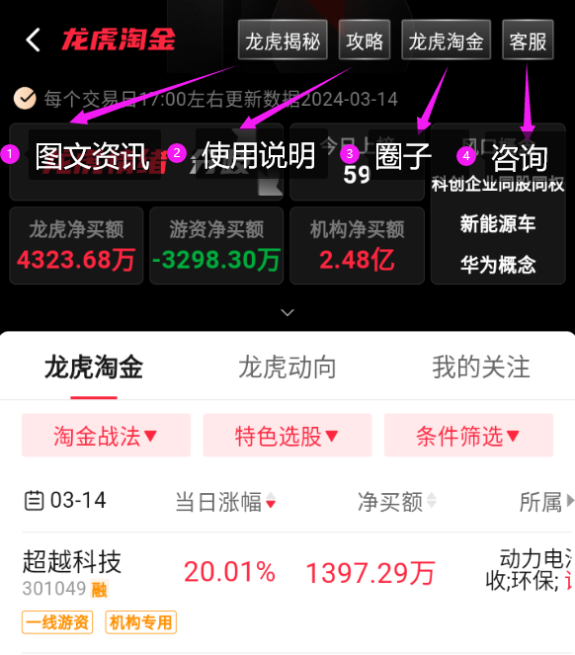
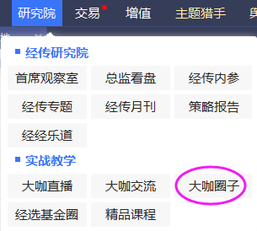
龙虎淘金圈
PC
APP
盘中交流、知识拓展学习的龙虎阵地

Slide 15
年度版首发钜惠！买即多送一个季度版，价值168元！
Notes:
https://activity.n8n8.cn/link/lhtj-zmk

Slide 17
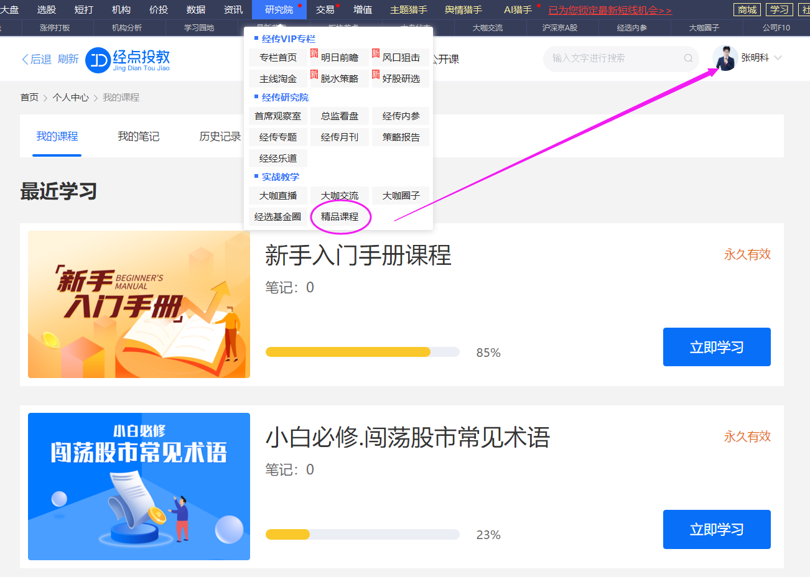
如何看课学习
研究院-精品课程-个人中心-我的课程

